Slide 1
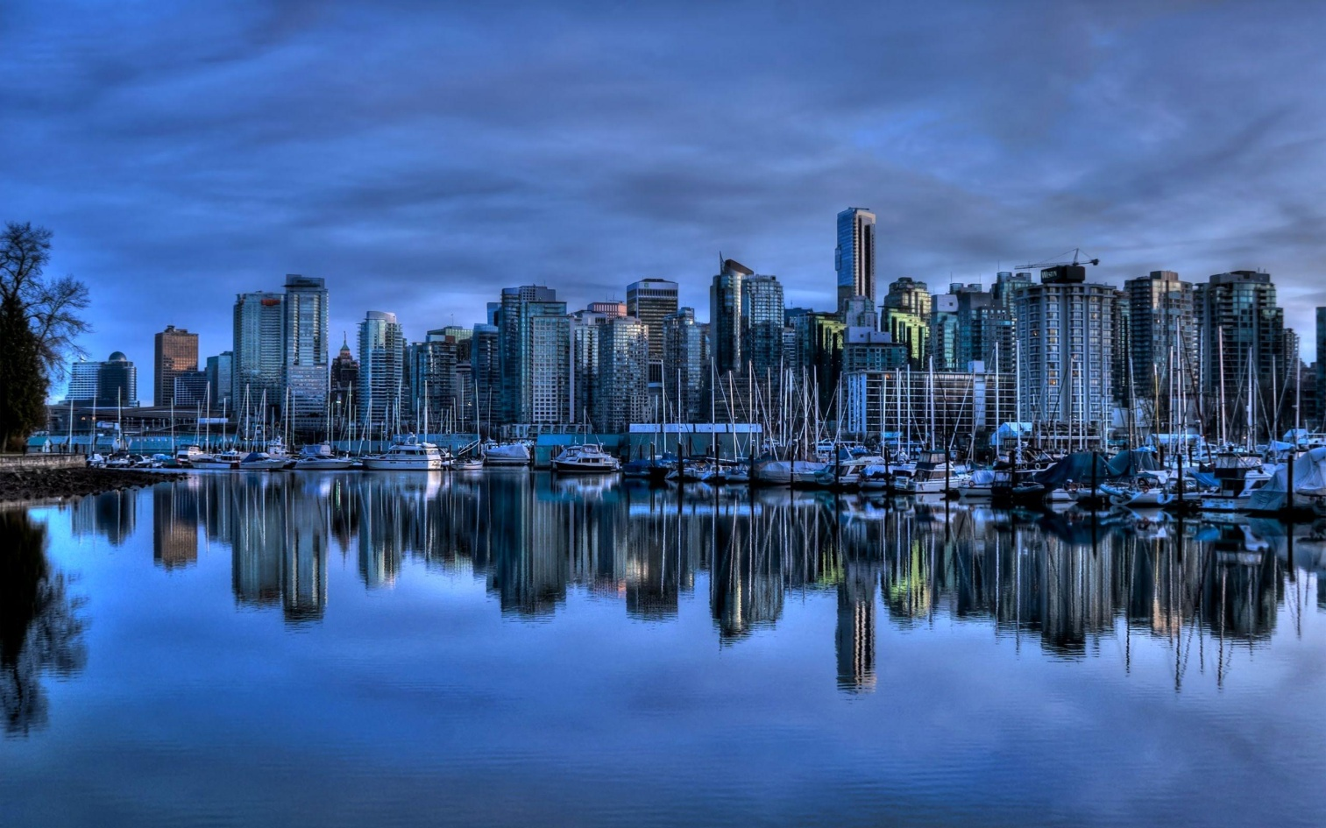
Канада
Площа - 9984 тис. кв. км. (друге місце в світі).
Населення - 34 млн. чоловік.
Офіційні мови: англійська та французька.
Форма правління - конституційна монархія.
Столиця - Оттава.

Slide 2

Прапор
Прапор є символом двох океанів, що омивають канадські берега - Атлантичного і Тихого, а також розташовану між ними країну. Кленовий лист підкреслює єдність канадської нації. Червоний колір, будучи кольором хреста Святого Георгія, є символом Великобританії, а білий символізує французьку корону.

Slide 3

Герб

Slide 4
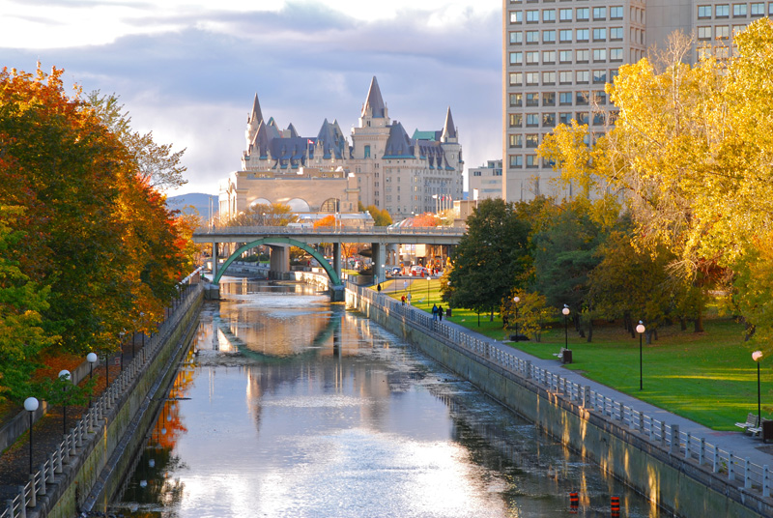
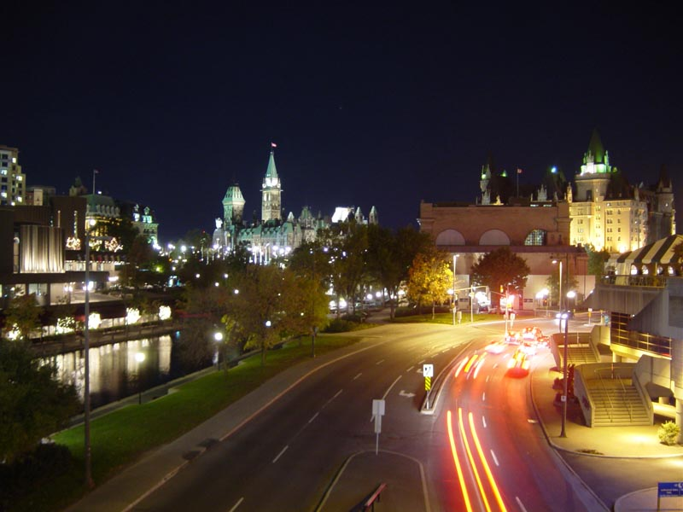
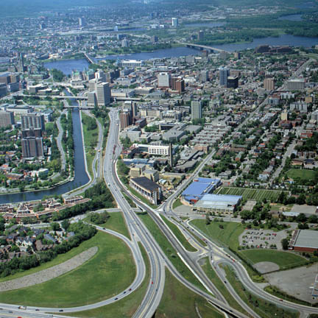
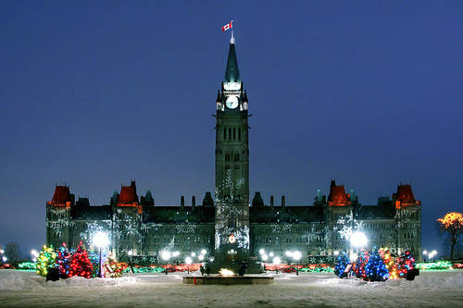
Оттава — столиця Канади

Slide 5
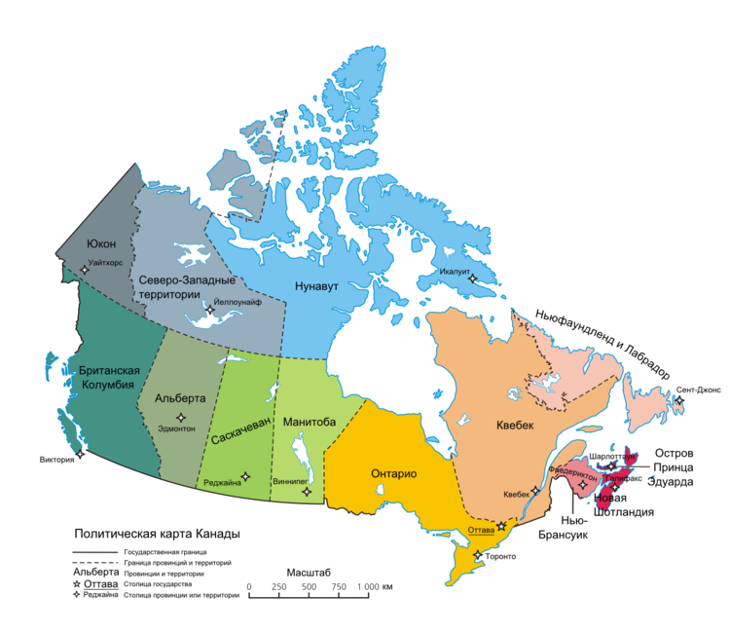
Адміністративне ділення

Slide 6
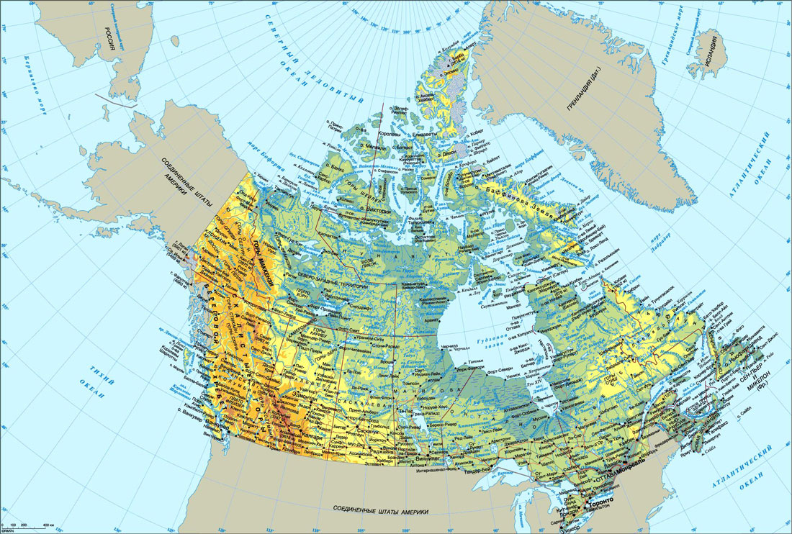
Географічне положення
Канада займає майже всю північну половину материка Північної Америки і прилеглі до неї численні острова. Омивається водами Північного Льодовитого, Атлантичного і Тихого океанів, в результаті чого має найбільше узбережжі в світі. На півдні межує з США, а на півночі, завдяки своїм полярним островам, поглиблюється на 800 км. за Полярне Коло.

Slide 7
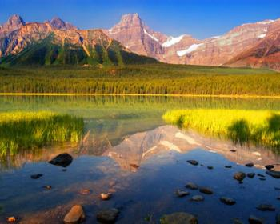
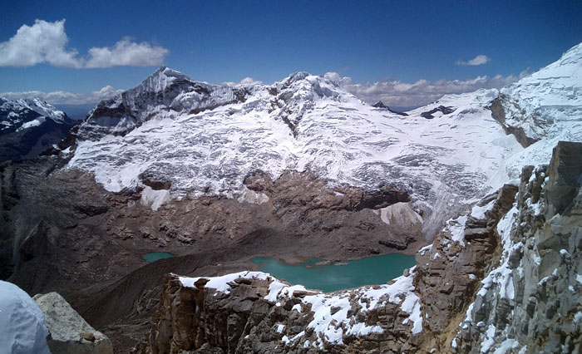
Природні ресурси
Рельєф: захід-гори Кордильєри, центр-рівнини, схід-плоскогір'я.

Slide 8
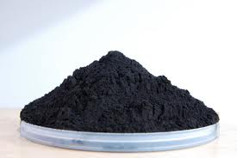
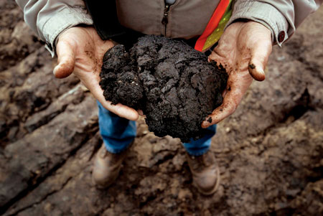
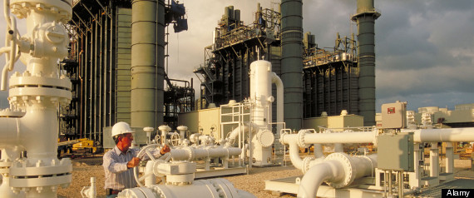
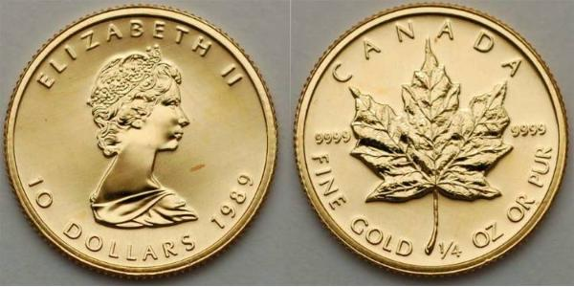
Корисні копалини :
нафту
природний газ
вугілля
мідь
цинк
нікель
свинець
залізо
уран
золото

Slide 9
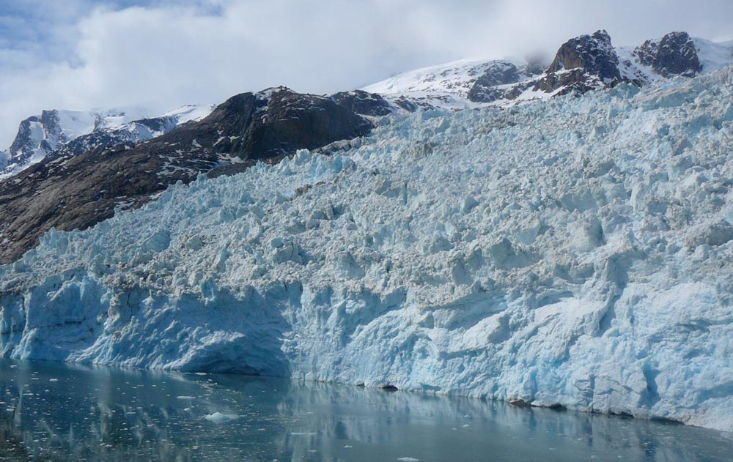
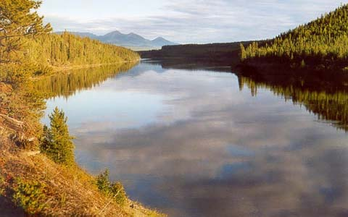
Клімат
На великій частині території Канади переважає помірний тип клімату. У центральних районах - це помірний континентальний тип клімату, а по побережжю - помірний морський. На островах Канадського арктичного архіпелагу панує суворий арктичний тип клімату, а на півночі материкової частини країни - субарктичний.

Slide 10


Населення
Канада - багатонаціональна країна.
Переважають дві етнічні групи: англо-канадці (40%) і франко-канадці (27%)
Корінне населення: ескімоси й індіанці.
Основна маса жителів (близько 90%) розміщується на півдні Канади.
На півночі переважає вогнищевий тип заселення.
Приріст населення з міграціями.

Slide 11
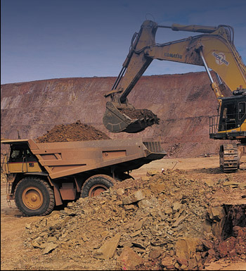
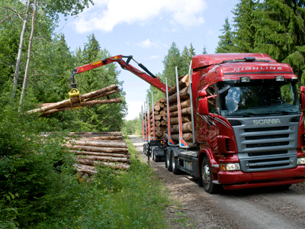
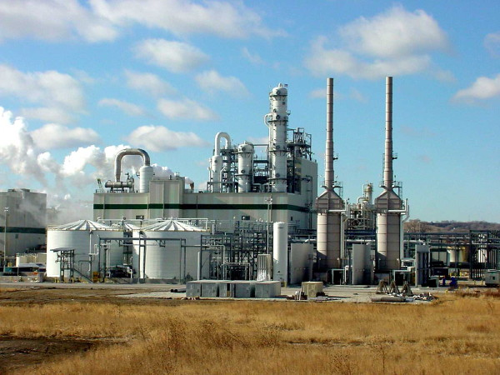

Господарство
Промисловість:
гірничодобувна
обробна
лісова
машинобудівна
хімічна
видобувна
харчова

Slide 12
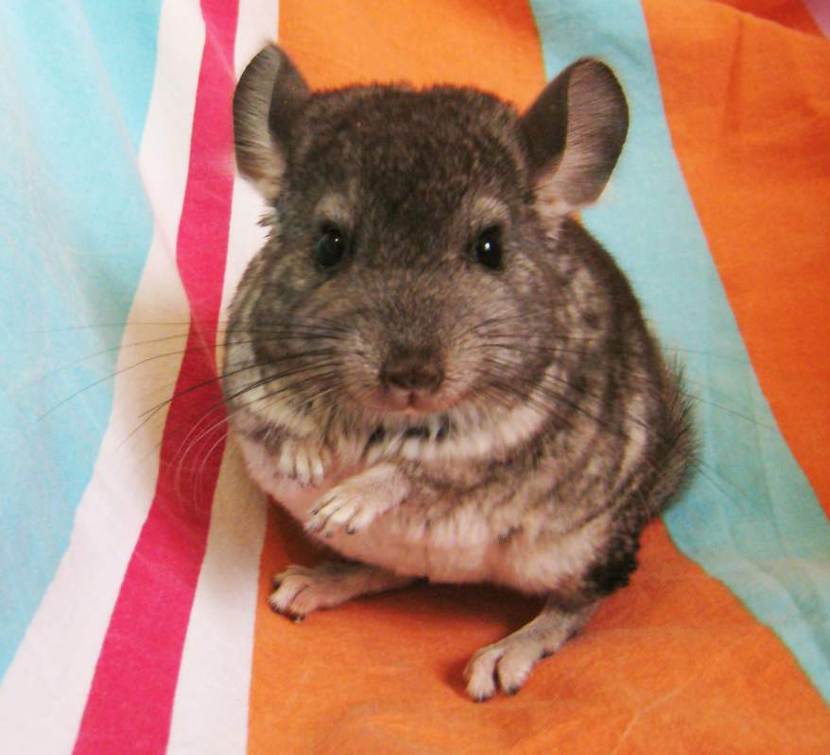
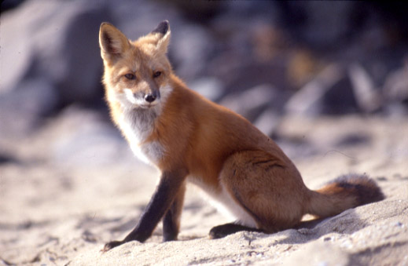
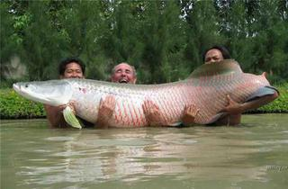
Тваринництво розвивається швидкими темпами. Велике значення для Канади має хутрове господарство. Тут вирощують норку, лисицю, нутрію, шиншилу.
Жителі Північної Канади живуть полюванням і рибальством.

Slide 13
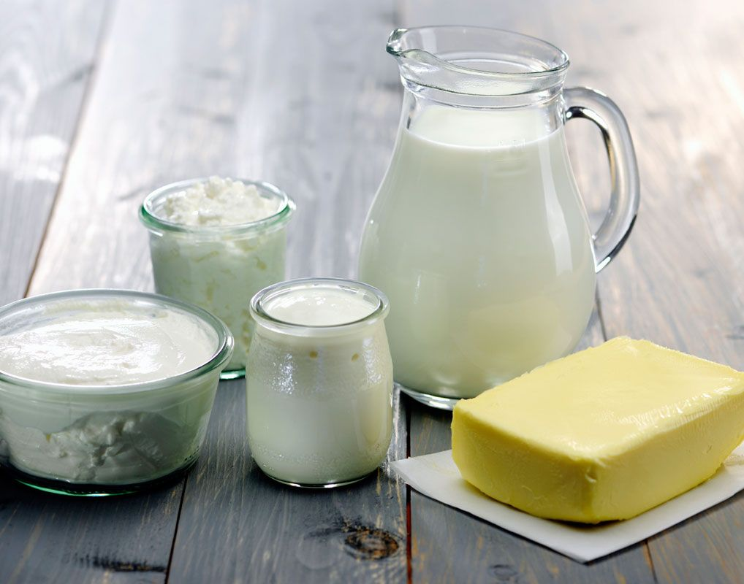
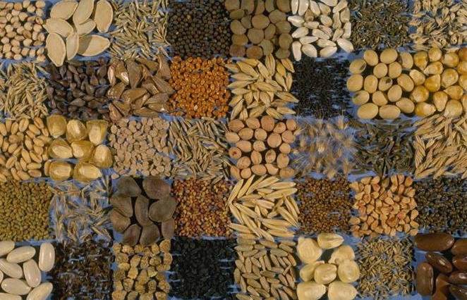
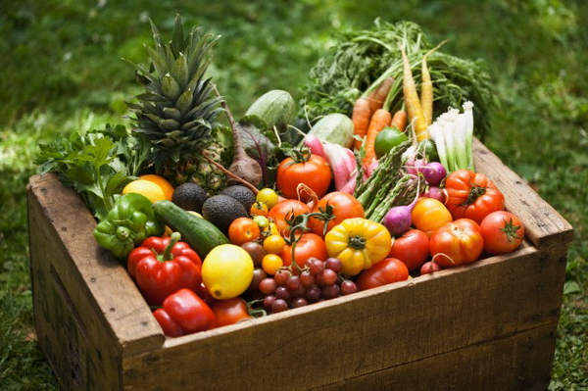
Рослинництво - зерно, а також ряду олійних культур, плодів. Канада найбільший виробник ячменю.

Slide 14
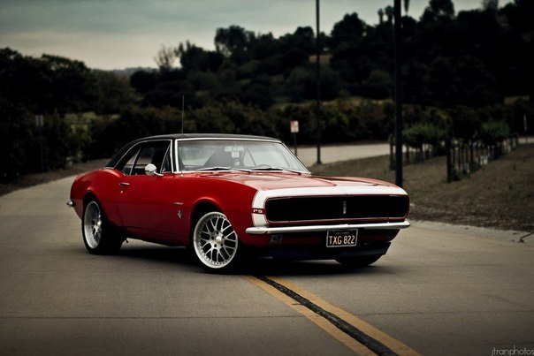
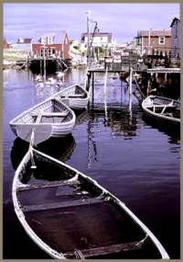

Транспорт
Протяжність залізниць-близько 80 тисяч км.
Швидко розвивається автомобільний транспорт.
Трубопровідний - використовується для передачі нафти і газу.
Повітряний - поступається лише США. У країні більше 300 аеропортів.
Велика роль водного транспорту.

Slide 15

Зовнішньоекономічні зв'язки
Економіка Канади тісно пов'язана з світовим господарством
Американські ТНК контролюють близько 70% канадської індустрії.
Головним зовнішньоторговельним партнером Канади є США, їх частка в канадському товарообороті-82%.
Друге і третє місце займають Великобританія і ФРН.

Slide 16
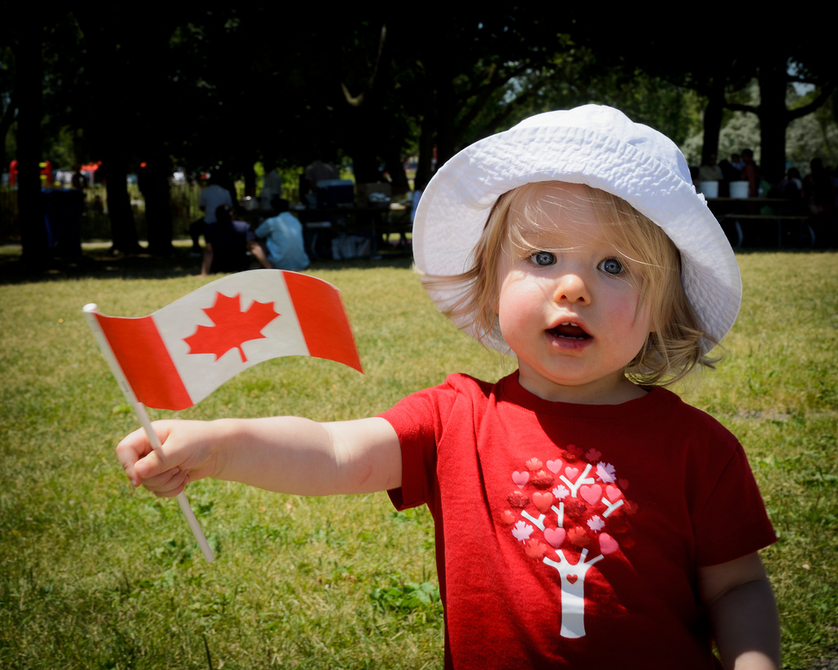
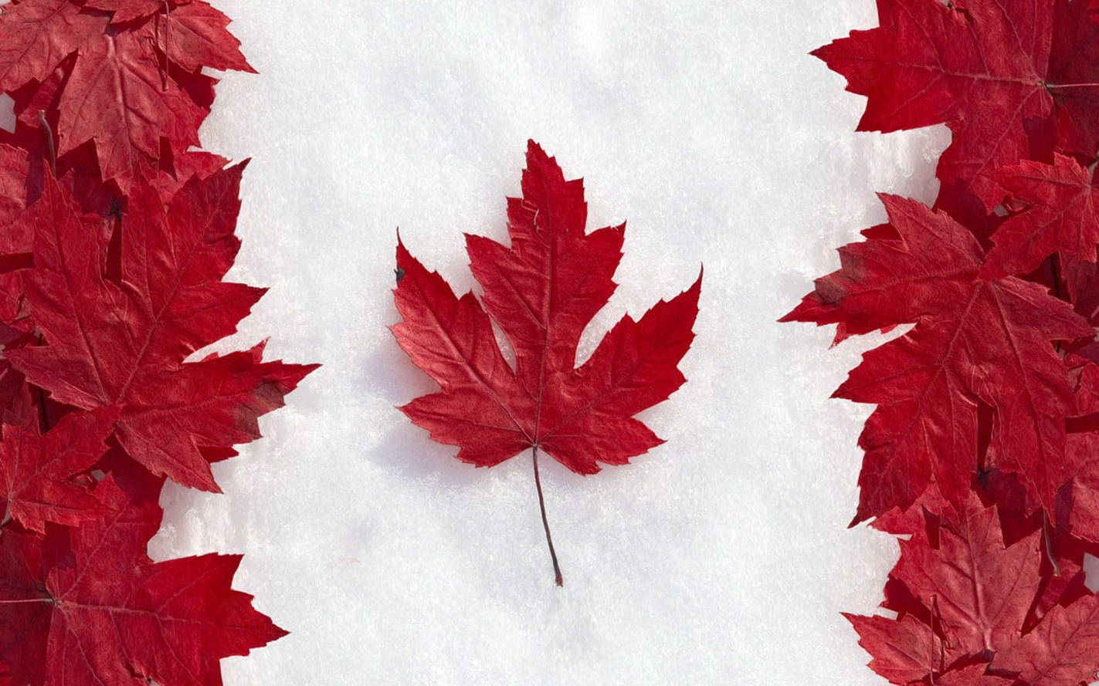
Презентацію підготувала
Учениця 10-А класу
Ткач Катерина

